Slide 1
PRÁCTICAS LABORALES
NOVENO SEMESTRE
ARTRITIS REUMATOIDE

Slide 2
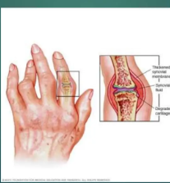
Se le conoce como inflamación de las articulaciones
Es una enfermedad crónica, inflamatoria,autoinmune y sistémica de etiología desconocida que se manifiesta primordialmente en la membrana sinovial de articulaciones diartrodiales originando una inflamación crónica con :
Hiperplasia e hipertrofia de sinoviocitos
Daño estructural en el cartílago articular , hueso y ligamentos.

Slide 3
EPIDEMIOLOGÍA
Es un problema de salud pública
Afecta al 0.2 -2 % de la población mundial.
Invalidez permanente de 2.5%.
Edad promedio 40-60años

Slide 4
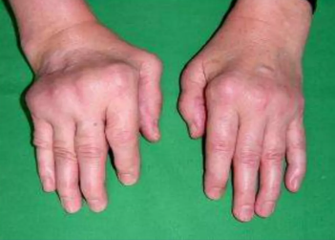
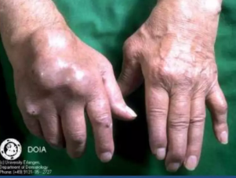
CARACTERÍSTICAS CLÍNICAS
INICIO INSIDIOSO
Varios semanas a varios meses
Dolor músculo esquelético difuso
Fatiga
Febrícula
Pérdida de peso
Afección simétrica
INICIO AGUDO
Algunos días a pocas semanas
Dolor muscular
Simetría menos común
Afección articular Severa

Slide 5
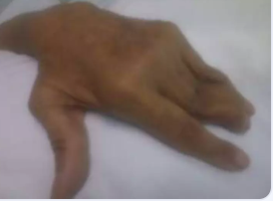
INICIO INTERMEDIO
Se desarrolla en 2 - 3 semanas
Las manifestaciones son más severas que el inicio insidioso.
Generalmente es simétrico

Slide 6
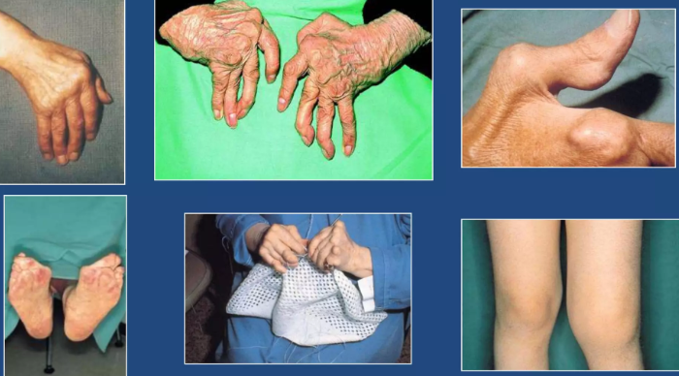
DEFORMIDADES ARTICULARES

Slide 7
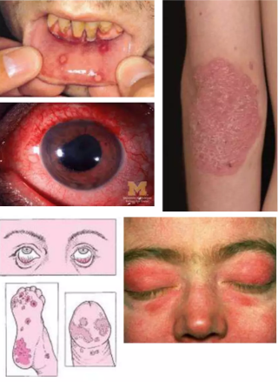
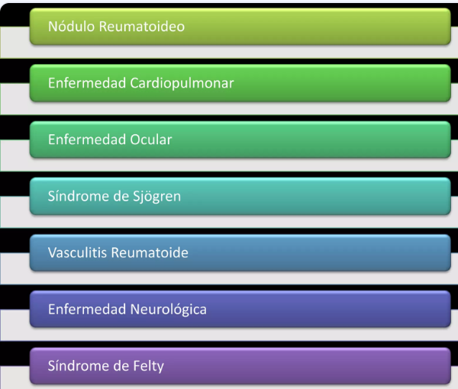
MANIFESTACIONES EXTRAARTICULARES

Slide 8
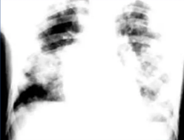
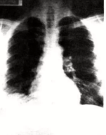
MANIFESTACIONES PULMONARES
Enfermedad Pleural
Fibrosis Pulmonar
Bronquiolitis
Enfermedad Nodular Pulmonar
Arteritis
Enfermedad de vía respiratoria

Slide 9
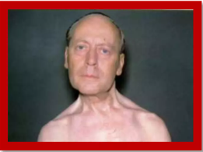
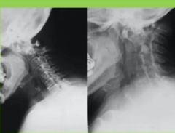
MANIFESTACIONES CERVICALES
Afección de la cadera
Articulaciones temporomandibulares (mucho dolo)
Columna Cervical
Luxación

Slide 10
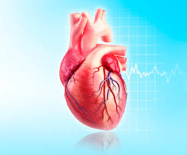
MANIFESTACIONES CARDIÁCAS
Pericarditis
Miocarditis
Nódulos Valvulares
Vulvolopatías

Slide 12
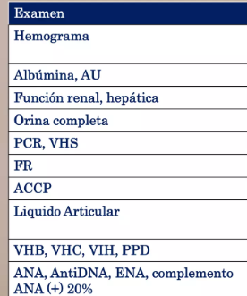
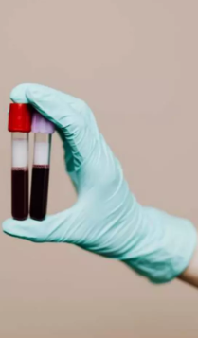
EXÁMENES DE LABORATORIO

